Slide 1
Herencia

Slide 2
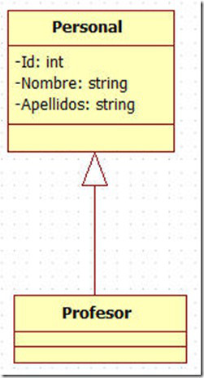
Permite generar una funcionalidad de una clase existente al crear una nueva clase que derive de ella.
C# no permite herencia múltiple, por lo tanto solo se puede heredar de una clase.
Heredar sirve para poder utilizar métodos, propiedades y variables de la clase padre en la clase hija.

Slide 3
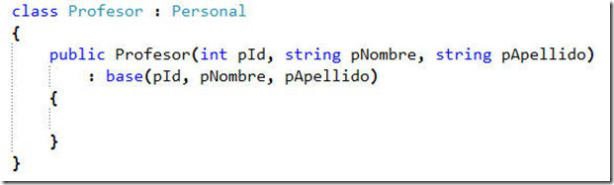
Para decirle a una clase que hereda de otra usamos los dos puntos ‘ : ‘
Para que esa clase tome los atributos de la clase padre se usa la palabra reservada ‘base’

Slide 4
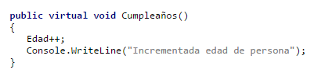

Métodos virtuales
Cuando una clase hereda de otra es posible usar los métodos de la clase padre en la clase hija, pero en algunas ocasiones necesitaremos que ese método sea distinto en alguna clase hija, par eso definimos de nuevo el método pero con la palabra reservada ‘ virtual ‘ .
Para que esto se pueda hacer, la clase padre debe tener definido el método como virtual y la clase hija lo tiene que tener definido como override.

Slide 5
Clases abstractas y selladas
abtract
sealed
Palabra reservada asbtract para indicar que una clase y miembros de la clase están incompletos y se deben implementar por una clase derivada.
Los métodos abtractos pueden estar o no definidos en la clase padre (clase abstracta), si son definidos entonces la clase hija puede o no redefinirlos.
No permite instanciar (Necesitamos heredarla).
Palabra reservada sealed para indicar que una clase o método está sellado y no se puede utilizar como clase base (no permite heredar).

Slide 6
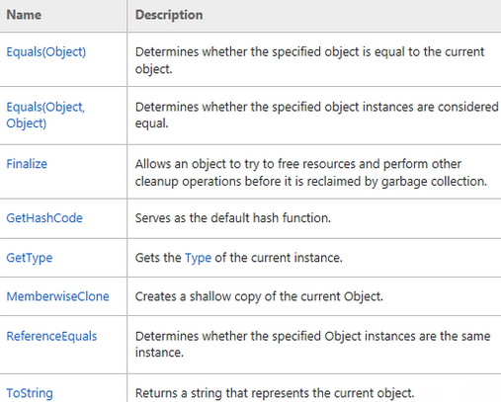
Clase Object
object es el alias de la clase Object, esta clase es la clase base de todas en la jerarquía de herencia de .Net.
La clase Object solo cuenta con un constructor, el cual no recibe argumentos.

Slide 7
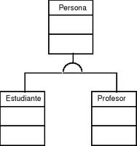
Palabras reservadas as / is
Palabras que se usan generalmente cuando se trabaja con clases que heredan de otra clase y están en una lista.
is .- verifica si un objeto pertenece a la clase especificada.
as .- hace que un objeto sea tratado como si fuera de otro tipo. A esto se le llama casting.

